Slide 1


WEBSITE TIN TỨC
Giảng viên hướng dẫn: Nguyễn Nghiệm

Slide 2


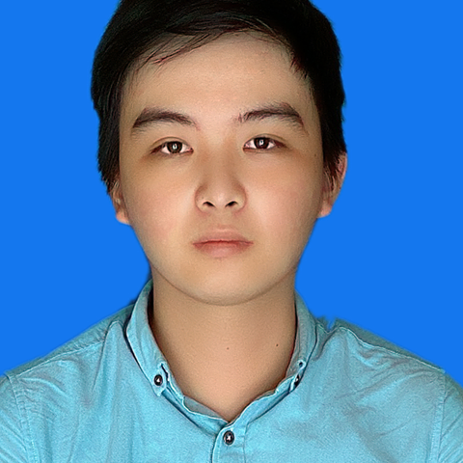
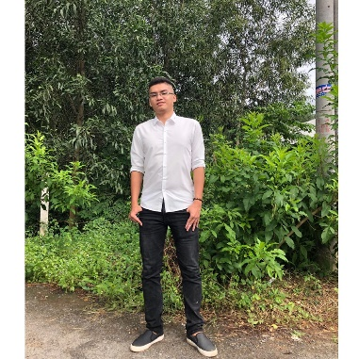
Giới thiệu thành viên
Nguyễn Duy Khang
PS06947
Phạm Văn Tâm
PS07930
Nguyễn Thái Bảo
PS06481
Lê Hồng Công
PS08111

Slide 3


Mục lục
NỘI DUNG
1. GIỚI THIỆU ĐỀ TÀI
2. PHÂN CHIA CÔNG VIỆC
3. KHẢO SÁT & PHÂN TÍCH
4. THIẾT KẾ HỆ THỐNG
5. THỰC HIỆN DỰ ÁN
5. TRIỂN KHAI DỰ ÁN
6. DEMO SẢN PHẨM
7. THUẬN LỢI & KHÓ KHĂN

Slide 4


Giới thiệu đề tài
“Tin tức tích lũy trong mỗi chúng ta được gọi là kiến thức, tài sản quý giá nhất của con người”
Sự phát triển mạnh mẽ của ngành công nghệ thông tin
Tin tức là nhu cầu tất yếu của xã hội.
Mong muốn giúp mọi người có thể nắm bắt thông tin trong nhiều lĩnh vực

Slide 5
Nguyễn Duy Khang Nhóm trưởng
Thiết kế và phân tích database
Thiết kế giao diện
Quản lý quảng cáo
Xử lý dữ liệu trên các trang index
Hỗ trợ các thành viên trong nhóm

Slide 6
Phạm Văn Tâm Thành viên
Thiết kế và phân tích database.
Quản lý bài viết
Quản lý danh mục
Quản lý quảng cáo
Quản lý người dùng
Silde Powerpoint
Login, phân quyền

Slide 7
Nguyễn Thái Bảo Thành viên
Thiết kế và phân tích database
Quản lý bài viết cá nhân
Thêm mới bài viết
Bình luận bài viêt
Test design, test case phóng viên, login, register, quảng cáo

Slide 8
Lê Hồng Công Thành viên
Thiết kế và phân tích database
Đăng ký thành viên
Thống kê lượt xem
Thống kê bài viết
Thống kê doanh thu
Test design, test case thống kê

Slide 9

Khảo sát & phân tích
1. Sơ đồ Use case
Admin
Phóng viên
Nhà quảng cáo
Độc giả

Slide 10
Khảo sát & phân tích
2. Chi tiết sơ đồ
Đọc tin tức
Quản lý người dùng
Bình luận
Độc giả
Quản lý bài viết
Đăng bài
Đăng kí tài khoản
Quản lý danh mục
Phóng viên
Quản lý bài đăng
Admin
Quản lý quảng cáo
Đặt quảng cáo
Nhà quảng cáo
Quản lý quảng cáo
Thống kê

Slide 11
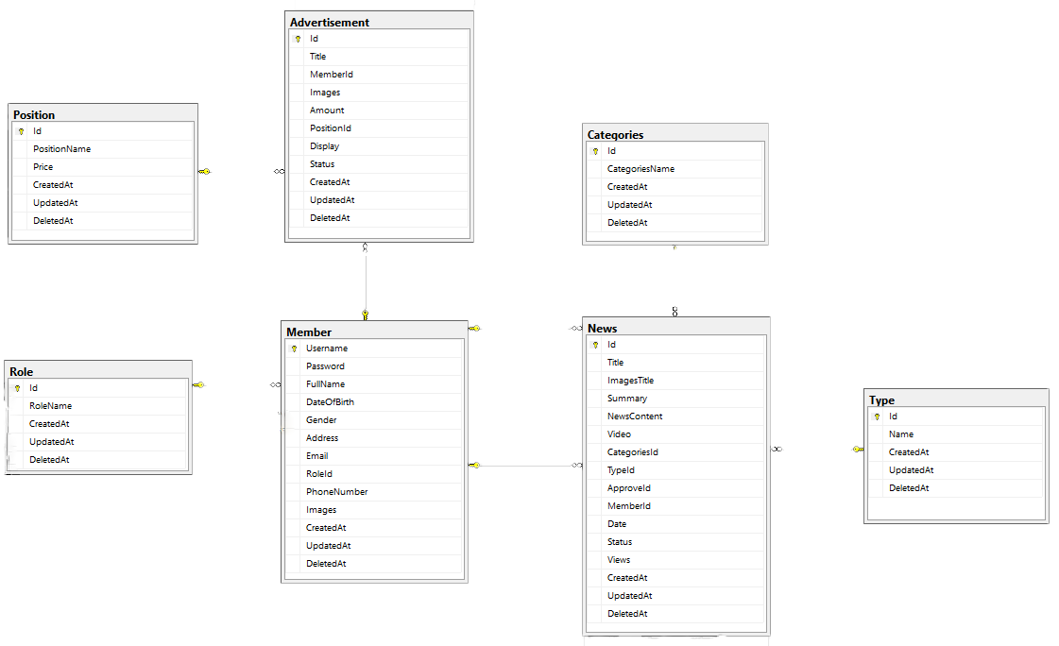

Thực hiện dự án
1. Cơ sở dữ liệu
Gồm 7 bảng:
Member
Role
News
Categories
Type
Advertisement
Position

Slide 12
Thực hiện dự án
2. Mô hình triển khai
NGƯỜI DÙNG
TẦNG GIAO DIỆN
TẦNG NGHIỆP VỤ
TẦNG DỮ LIỆU
CƠ SỞ DỮ LIỆU

Slide 13

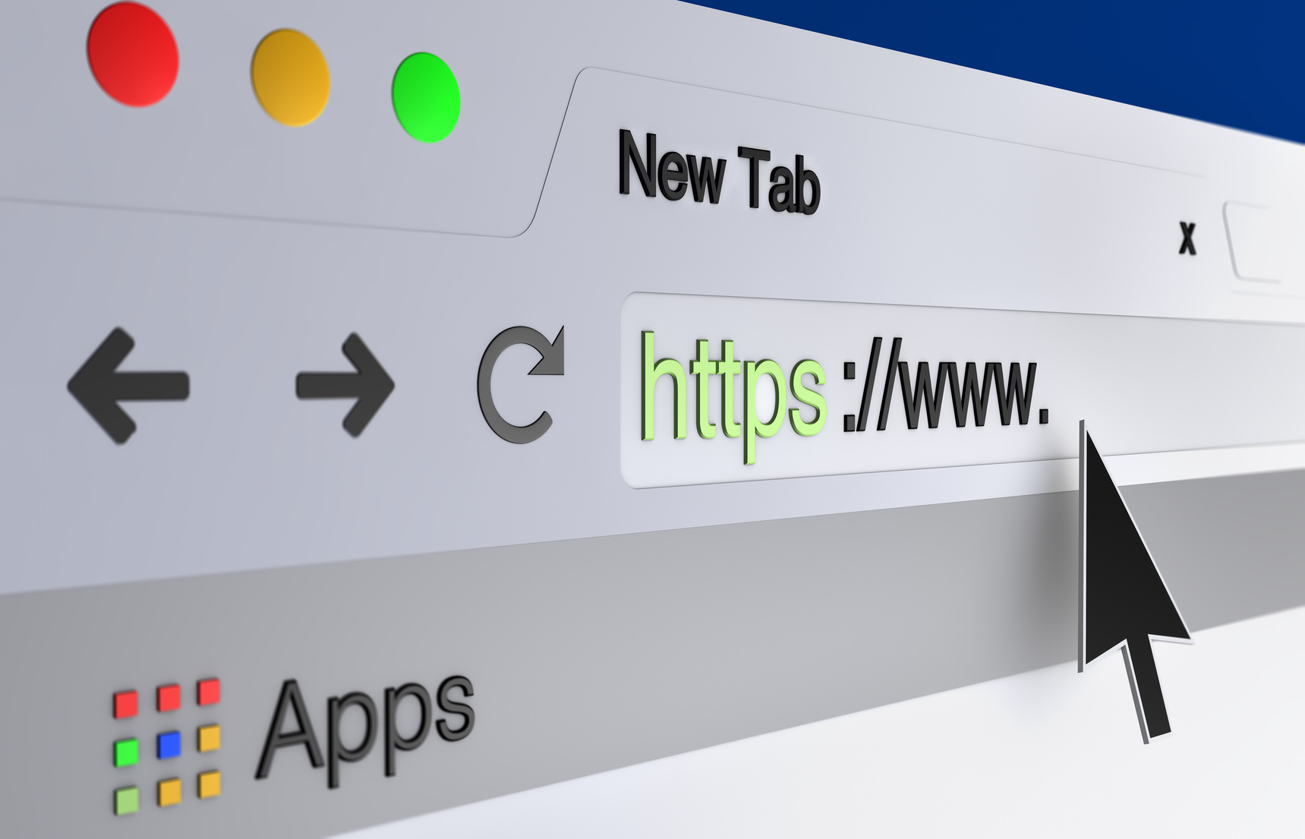
Triển khai & sử dụng
Hệ điều hành: Windows 7 trở lên
Cài đặt môi trường Java
Cài đặt SpringToolSuite
Cài đặt SQL Server 2008 trở lên
Cài đặt trình duyệt web
Sau khi start project thành công
Vào trình duyệt web nhập URL là “localhost:8088”
Đăng nhập các tài khoản để có thể sử dụng các chức năng

Slide 14

Thuận lợi & khó khăn
1. Thuận lợi
Được sự giúp đỡ nhiệt tình của giáo viên bộ môn
Tích hợp được các framework, library có sẵn
Các thành viên trong nhóm nhiệt tình, chịu khó
Được trau dồi và củng cố kiến thức trong quá trình thực tập
Quá trình xây dựng project tương đối thuận lợi

Slide 15

Thuận lợi & khó khăn
2. Khó khăn
Chưa có kinh nghiệm làm những project với quy mô lớn
Kiến thức chuyên ngành còn hạn chế để hoàn thành project như mong muốn.
Thời gian còn hạn chế để phát triển thêm các chức năng nâng cao.
Kiến thức của các thành viên trong nhóm còn hạn chế

Slide 16

Hướng phát triển
Phát triển các chức năng như thanh toán online qua các ứng dụng đã có sẵn
Phát triển project API với server là Java và client là Angular 8
Thành viên trong nhóm cần củng cố thêm kiến thức quan trọng về lập trình như REST API . . .

Slide 17

Demo sản phẩm

Slide 18


